Slide 1
PBL 중간 결과 발표
컴퓨터네트워크 6조

Slide 2
TCP
문제 상황
속도보다 안정성(신뢰성)이 더 우선적
실시간성이나 응답성이 크게 중요하지 않음
TCP => 신뢰성 보장과 흐름 제어

Slide 3
MRP (Meeting room Reservation Protocol)
헤더 2바이트, 바디 1 ~ (3 + @)바이트
가변 길이 (vs 고정 길이)
구현하기는 간편하지만 대역폭이 낭비될 가능성이 높다

Slide 4
HEADER
MSGID | 4비트 | 메시지 식별 번호
MSGTYPE | 2비트 | 메시지 종류
BODYLEN | 6비트 | 메시지 본문의 길이 (Byte)
0 | 1 | 2 | 3 | 4 | 5 | 6 | 7 | 8 | 9 | 10 | 11 | 12 | 13 | 14 | 15 | 16 | 17 | 18 | 19 | 20 | 21 | 22 | 23 | 24 | 25 | 26 | 27 | 28 | 29 | 30 | 31
1
MSGID | MSGTYPE | BODYLEN | TEMP

Slide 5
MSGTYPE
0b00 (BODY 1) : 예약 정보 요청
0b01 (BODY 2) : 예약 정보 요청 응답
0b10 (BODY 3) : 예약/예약 수정 요청
0b11 (BODY 4) : 예약/예약 수정 결과

Slide 6
BODY 1. 예약 정보 요청
YEAR | 4비트 | 예약정보를 가져올 년도 (2022년부터)
MONTH | 4비트 | 예약정보를 가져올 월
0 | 1 | 2 | 3 | 4 | 5 | 6 | 7 | 8 | 9 | 10 | 11 | 12 | 13 | 14 | 15 | 16 | 17 | 18 | 19 | 20 | 21 | 22 | 23 | 24 | 25 | 26 | 27 | 28 | 29 | 30 | 31
1
YEAR | MONTH | TEMP

Slide 7
BODY 2. 예약 정보 요청 응답
RSVID | 16비트 | 예약 ID
RID | 2비트 | 회의실 번호
PSNNUM | 6비트 | 사용인원
REQTYPE | 2비트 |
DESCLEN | 6비트 | 예약 목적 길이 (Byte)
RSVTIME | 24비트 | 예약 시작 시간
RSVSPAN | 8비트 | 예약 기간
RSVNAME | 64비트 | 예약자 정보 (한글 4글자)
RSVDEC | DESLEN 바이트 | 예약 목적

Slide 8
BODY 2. 예약 정보 요청 응답
0 | 1 | 2 | 3 | 4 | 5 | 6 | 7 | 8 | 9 | 10 | 11 | 12 | 13 | 14 | 15 | 16 | 17 | 18 | 19 | 20 | 21 | 22 | 23 | 24 | 25 | 26 | 27 | 28 | 29 | 30 | 31
1
1
2
DESCLEN
RSVID | RID | PSNNUM | TYPE | DESCLEN
RSVTIME |  |  | RSVSPAN
RSVNAME
RSVDESC
~

Slide 9
BODY 3. 예약/예약 수정 요청
RSVID | 16비트 | 예약 ID
RID | 2비트 | 회의실 번호
PSNNUM | 6비트 | 사용인원
REQTYPE | 2비트 | 요청 종류
DESCLEN | 6비트 | 예약 목적 길이 (Byte)
RSVTIME | 24비트 | 예약 시작 시간
RSVSPAN | 8비트 | 예약 기간
RSVNAME | 64비트 | 예약자 정보 (한글 4글자)
RSVDEC | DESLEN 바이트 | 예약 목적

Slide 10
REQTYPE
0b00 (REQTYPE 1) : None
0b01 (REQTYPE 2) : 예약
0b10 (REQTYPE 3) : 수정
0b11 (REQTYPE 4) : 삭제

Slide 11
BODY 3. 예약/예약 수정 요청
0 | 1 | 2 | 3 | 4 | 5 | 6 | 7 | 8 | 9 | 10 | 11 | 12 | 13 | 14 | 15 | 16 | 17 | 18 | 19 | 20 | 21 | 22 | 23 | 24 | 25 | 26 | 27 | 28 | 29 | 30 | 31
1
1
2
DESCLEN
RSVID | RID | PSNNUM | REQTYPE | DESCLEN
RSVTIME |  |  | RSVSPAN
RSVNAME
RSVDESC

Slide 12
BODY 4. 예약/예약 수정 결과
RESULT | 8비트 | 결과
0 | 1 | 2 | 3 | 4 | 5 | 6 | 7 | 8 | 9 | 10 | 11 | 12 | 13 | 14 | 15 | 16 | 17 | 18 | 19 | 20 | 21 | 22 | 23 | 24 | 25 | 26 | 27 | 28 | 29 | 30 | 31
1
RESULT | TEMP

Slide 13
RESULT
0b0000000 (RESULT 1) : None (성공)
0b0000001 (RESULT 2) : 이미 예약된 시간 (실패)
0b0000010 (RESULT 3) :
0b0000011 (RESULT 4) :

Slide 14
동작 과정 – 인증
JWT – JSON Web Token
ID / PW로 한 번 인증을 하면,
이후 추가로 인증하지 않아도, 유효기간 동안 발급 받은 ‘토큰‘ 을 통해 인증 과정을 대신할 수 있음
OTP – One Time Password
회사 전용 OTP
딱 몇 초 동안 유지되는, 유효성이 있는 비밀번호를 공유
조금 번거롭더라도 구현 쉬움

Slide 15
동작 과정 – 새로 고침
클라이언트가 예약 정보 요청
서버가 예약 정보 응답
받은 정보를 바탕으로 예약 정보 GUI 업데이트
‘예약 서버에 접속하면 사용 중인 회의실 사용 현황을 알 수 있어야 한다’
C
S
새로고침
BODY 1
예약 정보 요청
BODY 2
예약 정보 응답

Slide 16
동작 과정 – 예약/예약 수정 요청
클라이언트가 회의실 예약, 예약 수정, 예약 삭제 요청
서버가 결과 응답
받은 결과 정보를 팝업(UI)으로 출력
이후 새로 고침 요청
C
S
BODY 3
예약/예약 수정 요청
BODY 4
예약/예약 수정 요청 결과
BODY 1
BODY 2

Slide 17
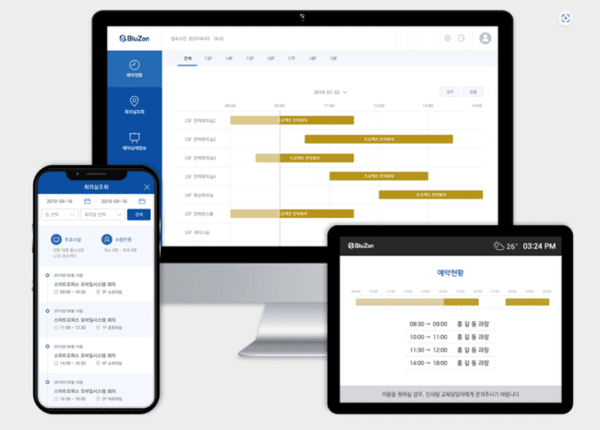
GUI - 블루존 (bluzon.co.kr)

Slide 18
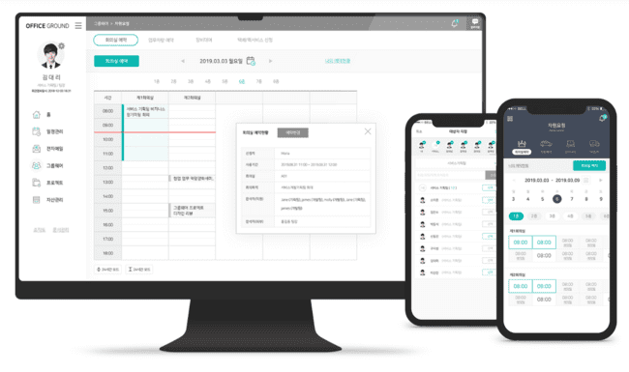
GUI - 가온소프트 (kaonsoft.com)

Slide 19
구성하고자 하는 GUI 요소
로그인 GUI : 서버 접근하기 위해 인증하기 위한 인터페이스
캘린더 아이콘의 GUI : 회의실 예약을 위해 날짜를 선택
(사용 목적, 사용자의 정보, 인원 수 등 체크 | 사용 가능 여부에 따른 색상 차이)
회의실 GUI : 캘린더에서 날짜를 선택 후 사용 가능한 시간대의 회의실 표시
예약 확인 GUI : 예약 요청 결과를 확인 (연속적으로 예약 내용을 변경, 취소가 가능하도록)
게시판 GUI : 회의실 사용에 있어 필요한 주의사항, 공지사항 안내
후기작성 GUI : 회의실 사용 후에 사용자의 후기를 작성

